Slide 1
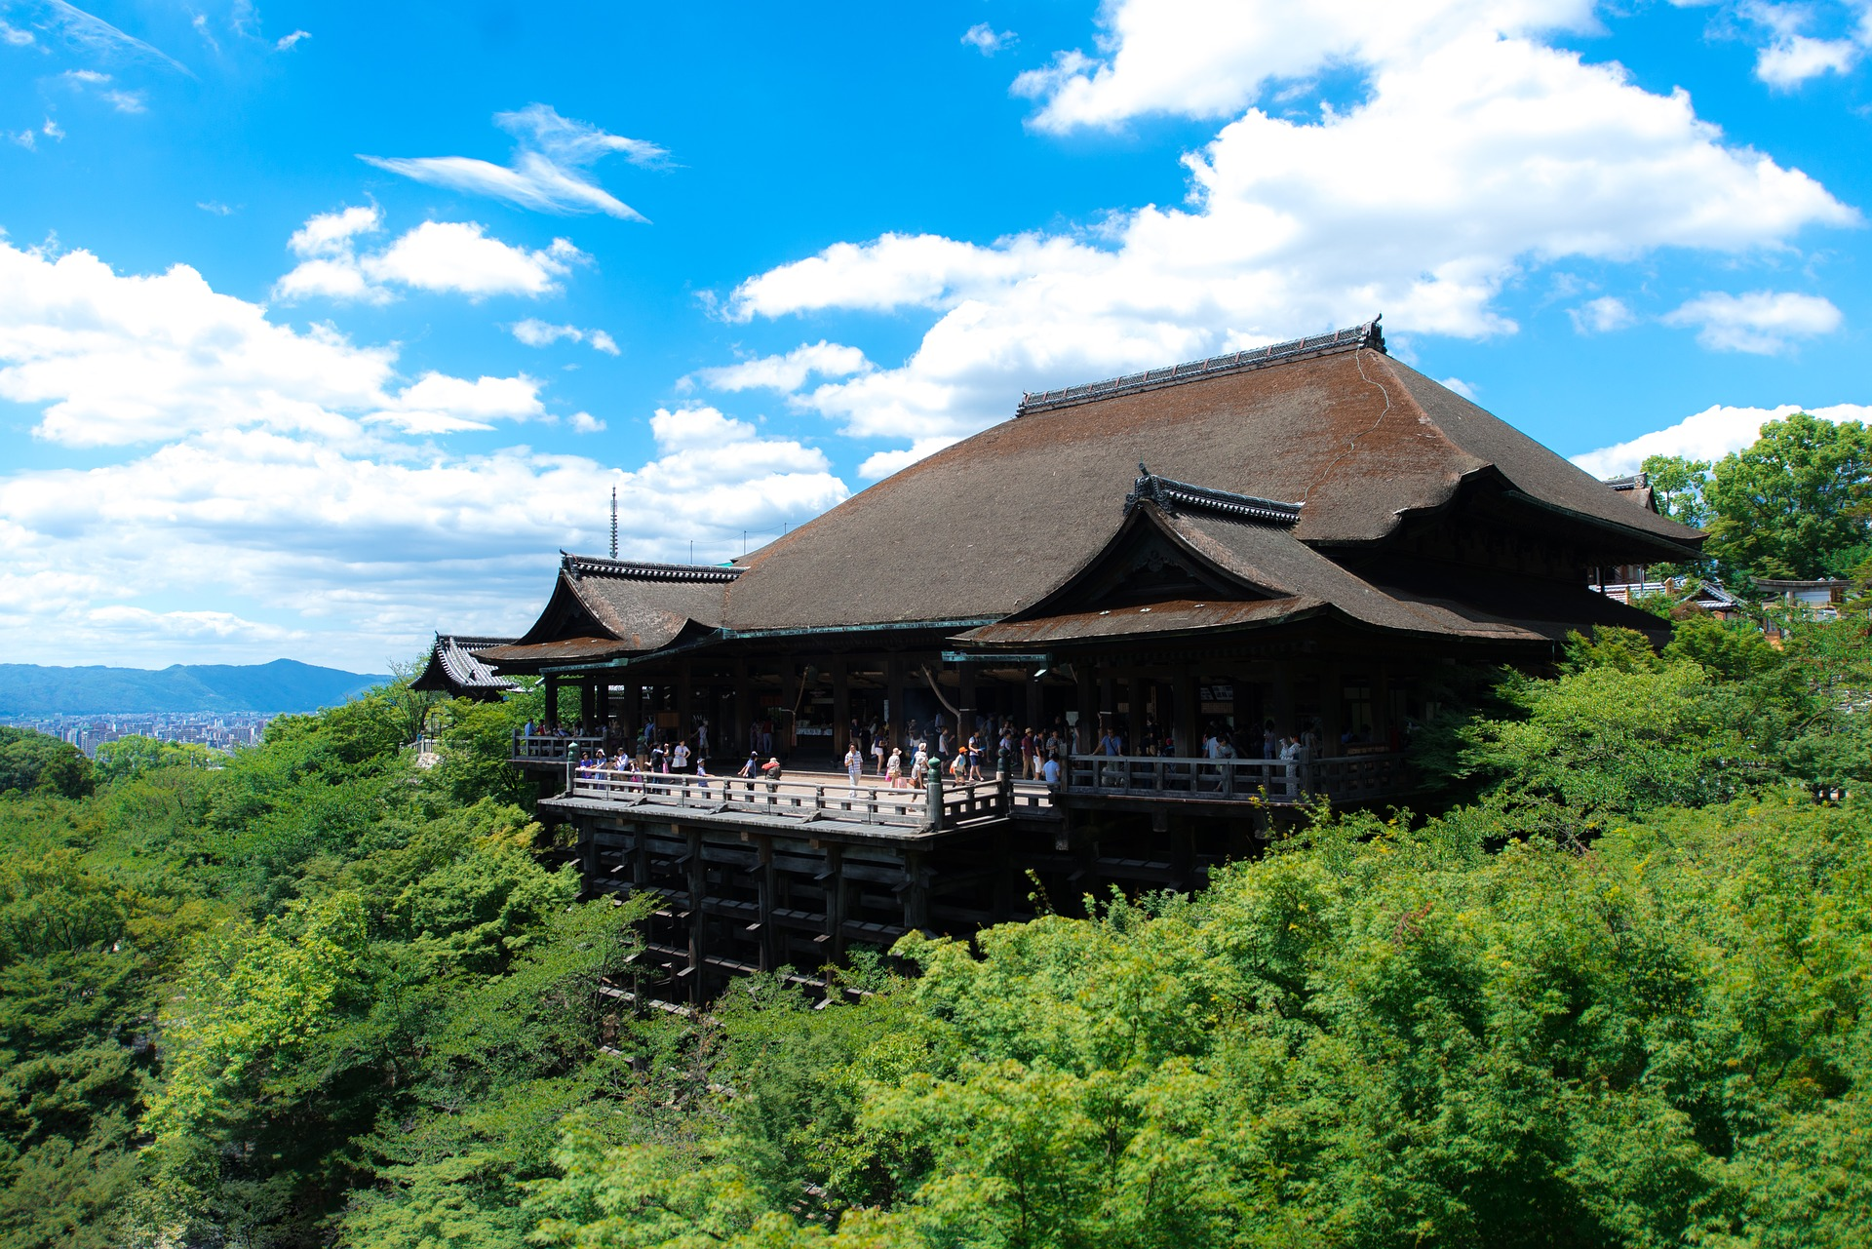
일본의 신도, 불교과 종교
일본문화
일본어일본학과
22002027 이상희

Slide 2

차례
1.종교
1)종교관
2.신도
1)신사
4)마쓰리
3.불교
1)일본의 불교
2)역사
3)유물&유적
4.그 외의 일본 종교
1)크리스트교
2)신흥종교

Slide 3
종교관
•종교관
-다신교적
-신도(神道)를 중심으로 불교, 크리스트교, 신흥종교가 공존
신도: 8473 만 9699 명 (46.5 %)
불교: 8770 만 2069 명 (48.1 %)
기독교: 191 만 4196 명 (1.1 %)
기타: 791 만 0440 명 (4.3 %)
합계: 1 억 8226 만 6404 명
일본의 총 인구 (약 1 억 2600 만명)의 약 1.5 배

Slide 4
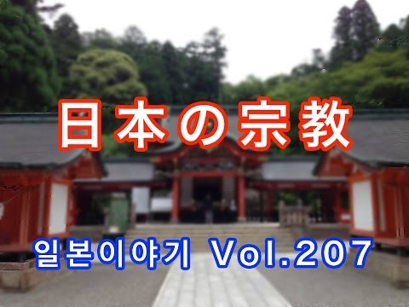
일본의 종교관 https://youtu.be/H6uK-DnmYM0

Slide 5
신사
•신도
-일본의 토속신앙
-‘신도는 국외에서 전래된 불교와 구분 짓기 위해 사용한 단어이다.
-야오요로즈:세상에는 수많은 신들이 있다.
-8만여 곳의 신사마다 모시는 신이 다르다.
•기원
-오래전 일본의 풍토와 일본인의 생활 습관에 따라 자연스럽게 발생
-지연 · 혈연 등으로 맺어진 공동체 보호 목적

Slide 6
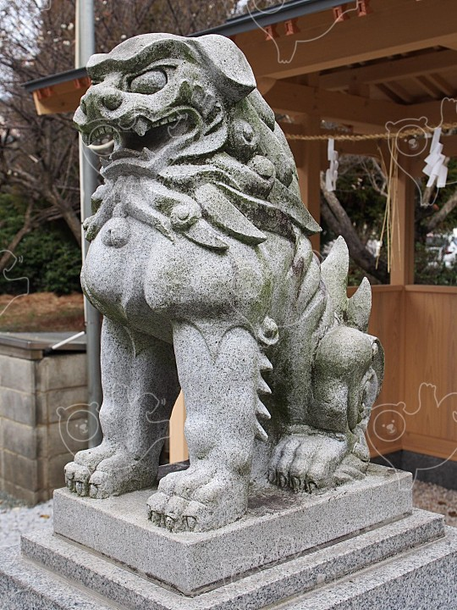
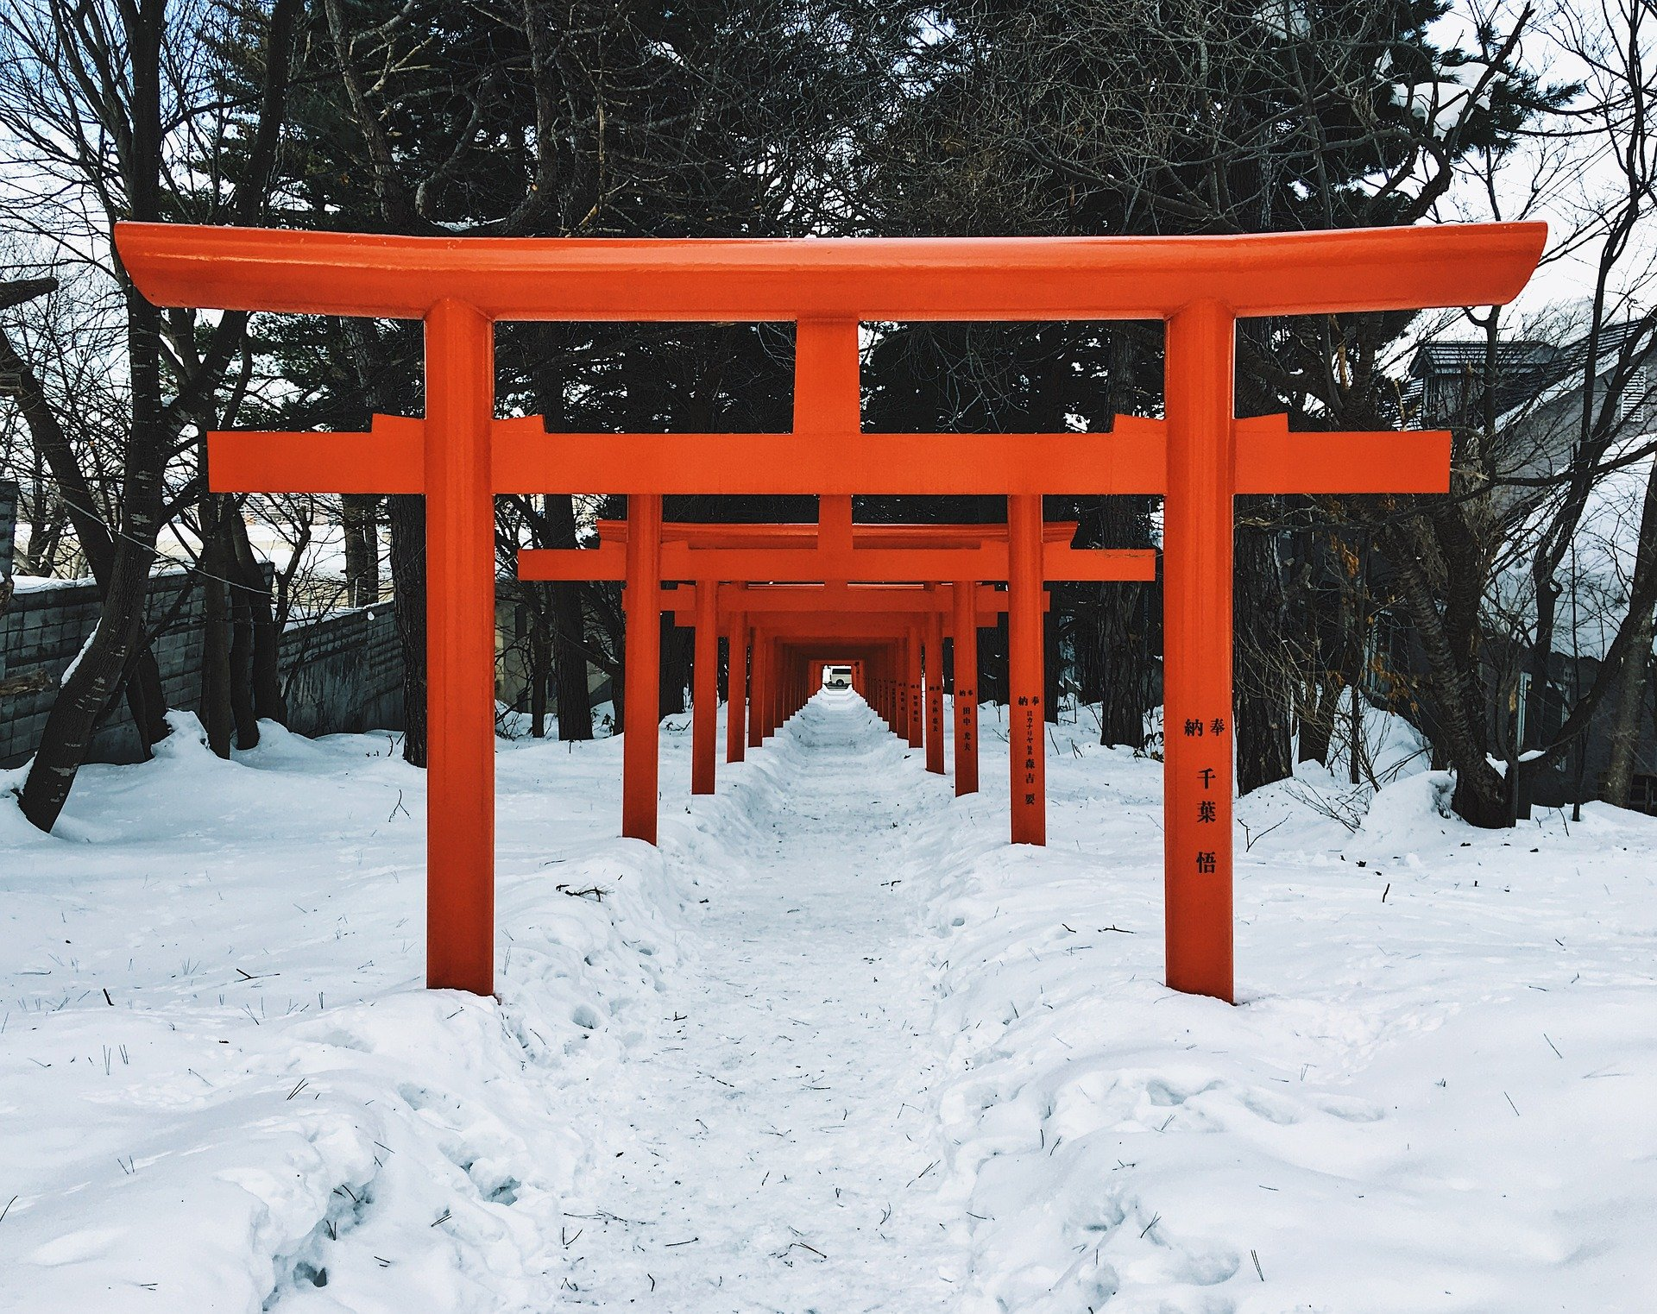
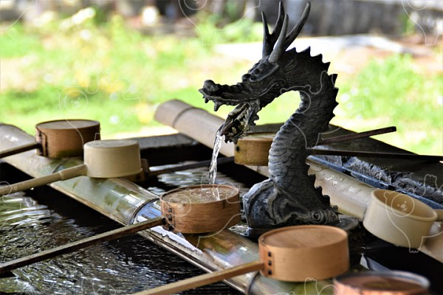
•신사
-약 8만 5천의 신사
-등록되지 않은 수만의 작은 신사를 포함하면 10 만여 신사
-도리이: 신사 입구에 놓여 인간과 신이 사는 곳을 경계 짓는다.
-고마이누: 신사와 절의 입구나 본전.본당 등에 마주보게 놓여 잡귀를 쫓고 신사를 지키는 상상의 동물상이다.
-데미즈야: 손을 씻는 곳이다.

Slide 7
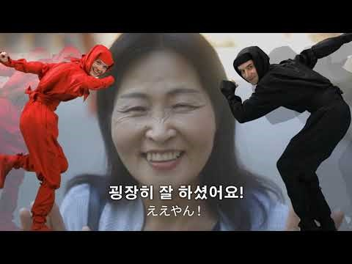
•신사 참배
①옷매무새 다듬기
②물을 떠서 왼손(오른손으로), 오른손(왼손으로) 순으로 씻기
③(왼손에)물을 받아 입을 헹궈 몸을 정갈하게 하기(입이 직접 국자에 닿지 않도록한다.)
④시주함에 돈 넣기
⑤방울을 흔들어 소리 내기
⑥두 번 절하기
⑦손뼉을 두 번 치고 다시 한 번 절 하기
신사vs절 https://youtu.be/erSVQTvBDtw

Slide 8
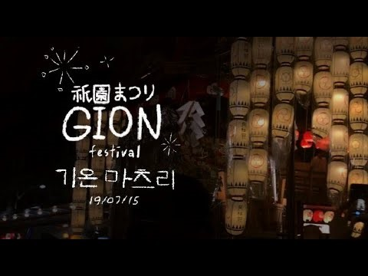
마쓰리(마츠리)
•마쓰루(祭る): ‘제사 지내다, 신으로 받들어 모시다’
•현대: 제사의 기능<<<<<오락기능
•목적에 따라서 개최 시기나 행사의 내용이 아주 다양하다.
기온 마츠리 https://youtu.be/IgKqMgkQjRc

Slide 9
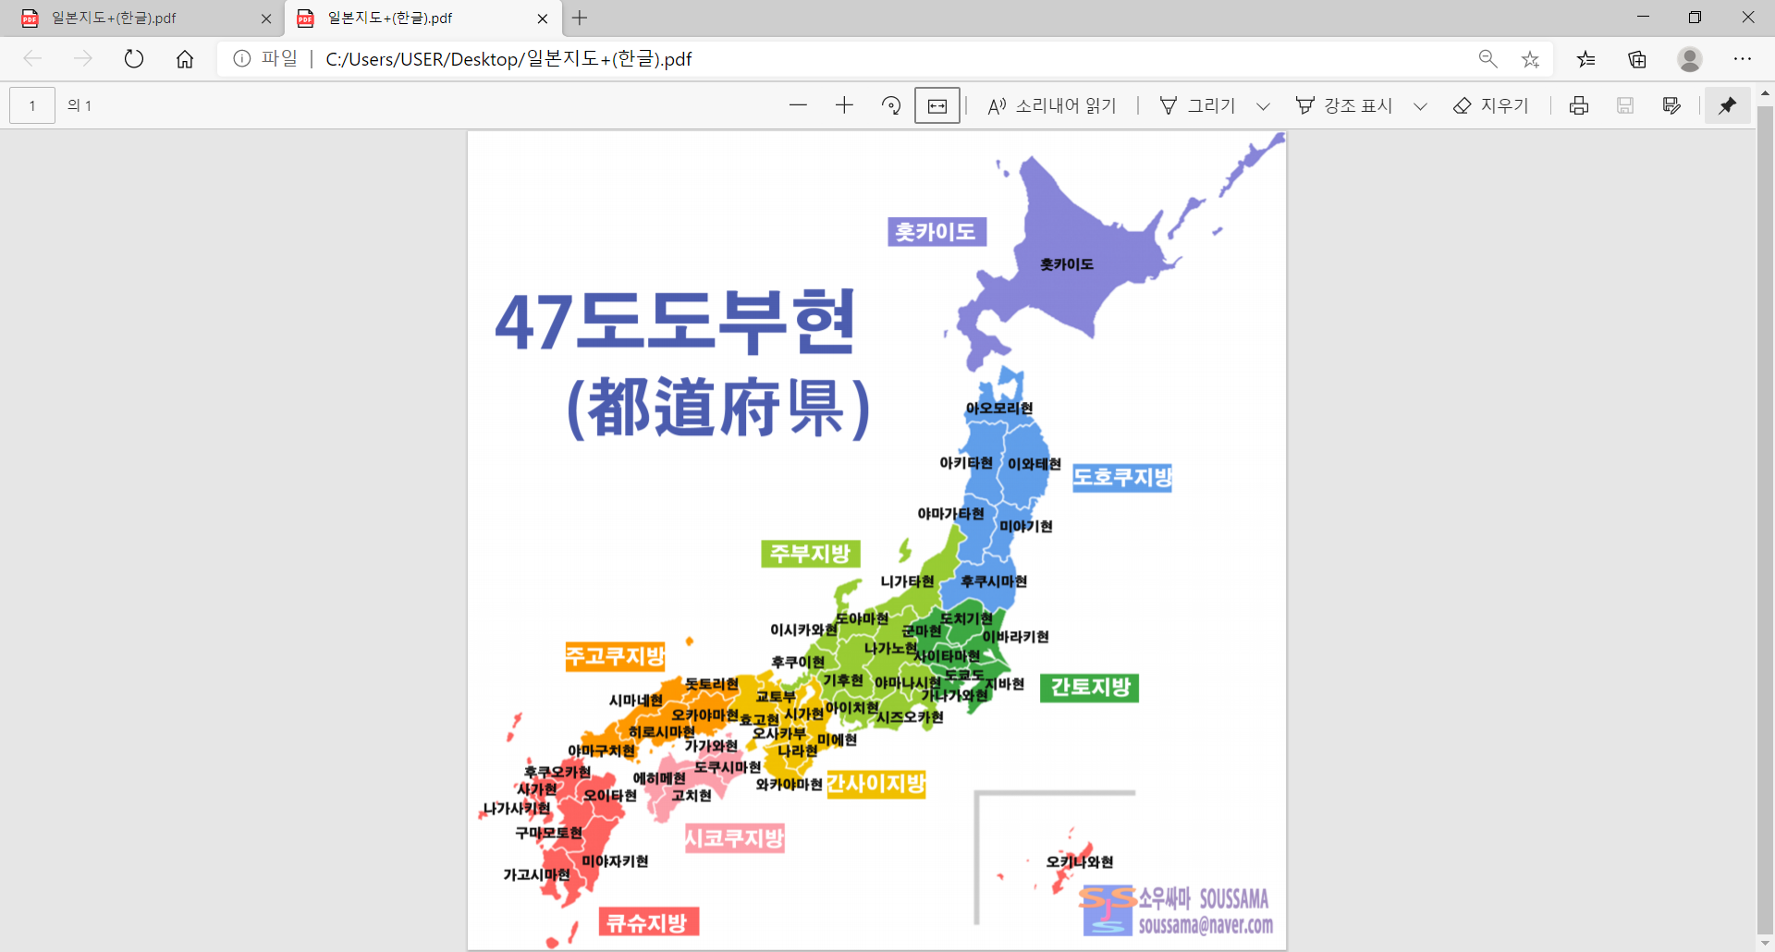
네이버 블로그 《소우싸마의 여행과 일본 이야기 》, <일본지도, 일본전도>
https://blog.naver.com/soussama/221499115002

Slide 10
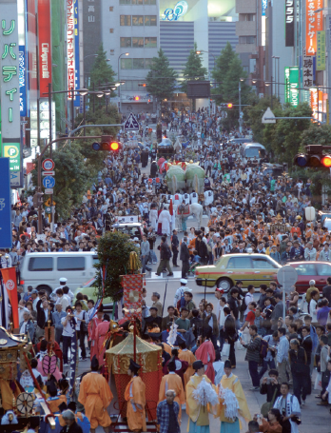
마쓰리(마츠리)
•마쓰루(祭る): ‘제사 지내다, 신으로 받들어 모시다’
•현대: 제사의 기능<<<<<오락기능
•목적에 따라서 개최 시기나 행사의 내용이 아주 다양하다.
•도쿄의 간다마쓰리
-매년 5월 중순경
-도쿠가와 이에야스가 전쟁에 나갈 때 간다묘진에서 승리를 기원하는 기도를 올리게 한 것에서 유래되었다.

Slide 11
네이버 블로그 《소우싸마의 여행과 일본 이야기 》, <일본지도, 일본전도>
https://blog.naver.com/soussama/221499115002

Slide 12
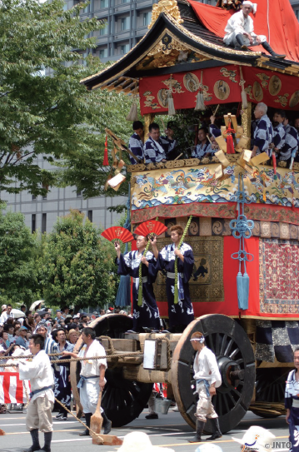
마쓰리(마츠리)
•마쓰루(祭る): ‘제사 지내다, 신으로 받들어 모시다’
•현대: 제사의 기능<<<<<오락기능
•목적에 따라서 개최 시기나 행사의 내용이 아주 다양하다.
•도쿄의 간다마쓰리
-매년 5월 중순경
-도쿠가와 이에야스가 전쟁에 나갈 때 간다묘진에서 승리를 기원하는 기도를 올리게 한 것에서 유래되었다.
•교토의 기온마쓰리
-매년 7월 1일~31일
-교토의 야사카신사에서 열리는 제례

Slide 13
네이버 블로그 《소우싸마의 여행과 일본 이야기 》, <일본지도, 일본전도>
https://blog.naver.com/soussama/221499115002

Slide 14
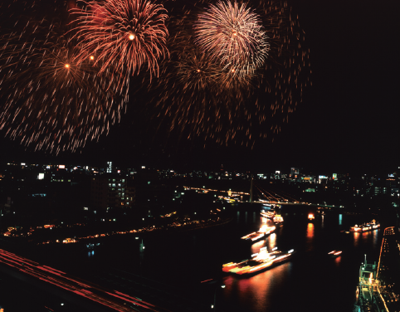
마쓰리(마츠리)
•마쓰루(祭る): ‘제사 지내다, 신으로 받들어 모시다’
•현대: 제사의 기능<<<<<오락기능
•목적에 따라서 개최 시기나 행사의 내용이 아주 다양하다.
•도쿄의 간다마쓰리
-매년 5월 중순경
-도쿠가와 이에야스가 전쟁에 나갈 때 간다묘진에서 승리를 기원하는 기도를 올리게 한 것에서 유래되었다.
•교토의 기온마쓰리
-매년 7월 1일~31일
-교토의 야사카신사에서 열리는 제례
•오사카의 덴진마쓰리
-6월 하순의 길일부터 7월 25일까지
-오사카텐만구신사를 중심으로 열리는 마쓰리

Slide 15
마쓰리(마츠리)
도호쿠 지방 | 아오모리 네부타마쓰리 (아오모리시, 8月2日) 간토마쓰리 (아키타시, 8月3日) 일본 각지의 유명한 전통
간토 지방 | 지치부요 마쓰리 (사이타마현 지치부시, 12月3日）※일본 3대 히키야마 축제 간다마쓰리(도쿄도 지요다구, 격년 5월15일에 가까운 토,일요일) 산쟈 마쓰리 (도쿄도다이토구, 5월 셋째주 금~일요일)

Slide 16
주부 지방 | 온바시라마쓰리 (나가노현 스와시, 시모스와마치 외. 7년에 한번 4~5월 사이) ※일본의 3대 기제 타가야마 마쓰리 (기후현 다카야마시 4월, 10월) ※일본 3대 히키야마 축제
긴키 지방 | 아오이 마쓰리 (교토시, 5월 15일) ※교토 3대 축제 도다이지 마쓰리 (나라시, 3월 12일) 기온 마쓰리 (교토시※오이야마 7월14일~,※순행 17일） 덴진 마쓰리 (오사카시, 7월 24일~25일) 기시와다 단지리 마쓰리 (오사카부 기시와다시. 9월 14일-15일)
주코쿠・시코쿠 지방 | 아와오도리 (도쿠시마시, 8월 12일~15일)
규슈 지방 | 하카다 기온야마카사 (후쿠오카시, 7월 12일) 나가사키쿤치 (나가사키시. 10월 7일~9일)

Slide 17
일본 각지의 유명한 전통 축제
도호쿠 지방 | 나마하게 (아키타현 오가시, 12월 31일) ※일본의 3대 기제임 다나부 마쓰리 (아오모리현 무쓰시, 8월 18일) 후지와라 마쓰리 (이와테현 히라이즈미정, 5월, 11월) 센다이 타나바타 마쓰리 (센다이시 8월 6일)
간토 지방 | 기류 야기부시 마쓰리 (군마현 기류시, 8월 첫째주 금~일요일.) 산노 마쓰리 (도쿄도 지요다구, 6월) 후카가와 마쓰리 (도쿄도 에도가와구, 8월) 히타치후류모노 (이바라키현 히타치시, 4월 둘째주 토~일요일.) 마츠바라신사 레이타이사이 (가나가와현 오다와라시 5개 신사, 5월 3일) 구마가야우치와 마쓰리 (사이타마현 구마가야시 7월 20일~22일)
《위키피디아(일본판)》, <마쓰리>
https://ko.wikipedia.org/wiki/%EB%A7%88%EC%93%B0%EB%A6%AC

Slide 18
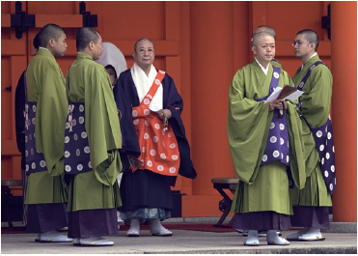
일본의 불교
•삭발을 한 수행 승려&삭발을 하지 않고 결혼해서 가족을 이루는 승려가 있다.
•일반적으로 법인제로 운영된다.
-주지가 부당하다고 여겨지면 해고가능하다.
-주지의 자손이 승계를 거부하면 제자를 들이기도 한다.
•국가와 귀족 중심
→ 가마쿠라시대부터 민중의 구제를 위해 힘씀
•종파에 의해 전래시기와 전래 원래 지역이 다르다.

Slide 19
역사
  불교 전래
  백제 의 성왕(성명왕)
국가나 귀족→민중 구제
  불교의 영향받은 문화
  금융업 진출
아스카 시대
가마쿠라 시대
남북조·무로마치 시대
  도요토미 히데요시
  사찰 통제 강화
  새 정부의 신도 중시 정책
  불교의 근대화
  나무묘호렌게쿄’ 일련종
  ‘나무아미타불’ 정토종
아즈치 모모 야마 시대
메이지시대
현재

Slide 20
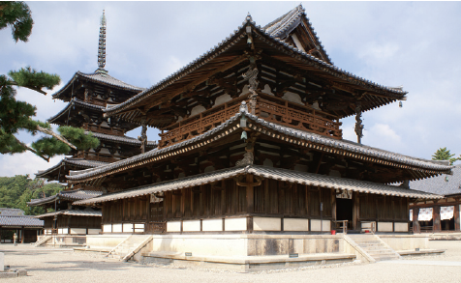
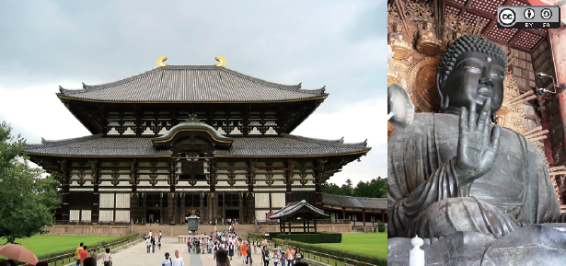
유물&유적
•약 200여 개의 종파에 약 77000여 사찰(문부과학성 2010년 통계)
•약 7 만 5000 사원&30 만 장 이상의 불상
-선덕종의 총본산
-607년 건축된 것으로 추정
-세계에서 가장 오래된 목조건축물
-1993년 유네스코 문화유산에 등록
-담징의 금당 벽화:1949년 화재에 의한 소실로
복원하여 수장고에 보관
-화엄종(華厳宗)의 총본산
-14.7m의 대불이 유명

Slide 21
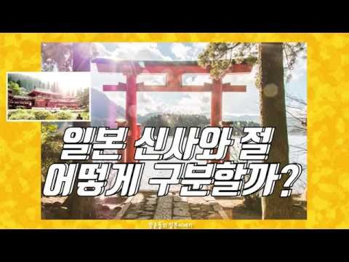
신사vs절 https://youtu.be/krEMgYlEKR4

Slide 22
크리스트교
•1549년 스페인 예수회 소속의 프란시스코 자비엘선교사에 의해 일본에 소개되었다.
•오다 노부나가의 옹호→도요토미 히데요시의 박해→메이지시대에 재수용
→법적으로 자유롭게 포교를 개시(세계 2차대전 후)
•교육사업(포교 수단)
-도쿄: 아오야마학원대학, 조치대학, 메이지학원대학, 릿쿄대학 등
-교토: 도시샤대학 등
•특징
-작은 규모의 교회, 적은 신도수
-다른 직업을 갖고 있는 담임목사(많은 경우), 일요일 아침 예배(대부분)

Slide 23
신흥종교
•일본인들의 관심도
신흥종교<<<<<불교, 신도, 기독교
•소카학회
-신흥종교 중 가장 큰 조직력
-1930년 마키구치 쓰네사부로등이 설립
-니치렌의 불법 정신에 근거한 교육실천을 목적으로 설립한 소카교육학회가 전신이다.
•덴리쿄
-에도시대 말기에 만들어진 종교
-교주: 나카야마 미키
•옴진리교(1984년 설립, 1955년 도쿄 지하철역 사린가스 사건), 음양도(중국에서 전래) 등

